Slide 1
Matematická čítanka
Barbora Forgáčová

Slide 2
Cieľ práce
adaptácia materiálov na dnešné technológie
interaktívna online verzia
žiaci 3. stupňa

Slide 3
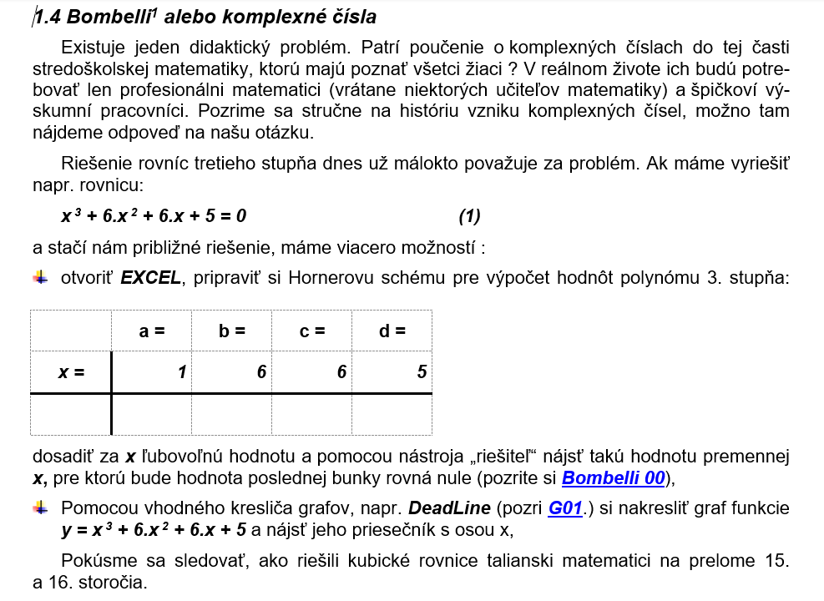
Čítanka
Word
- vysvetlenie učiva
- príklady, úlohy, riešenia
- odkazy na miniprojekty
- doplňujúce materiály

Slide 4
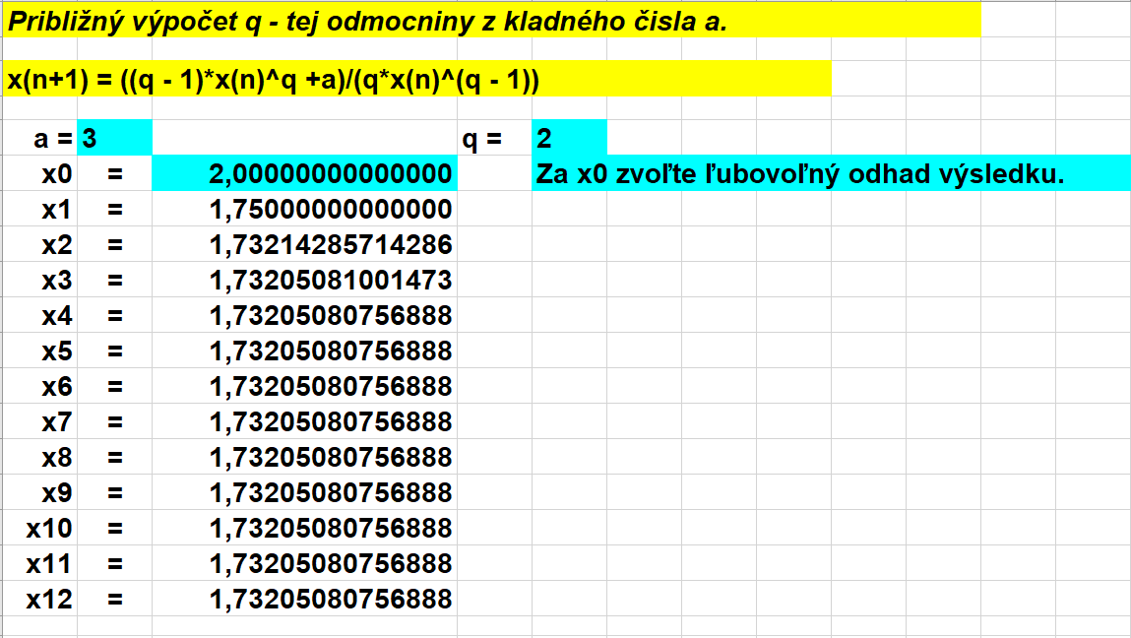
Čítanka
Excel
- grafy
- tabuľky
- zložitejšie vzorce

Slide 5
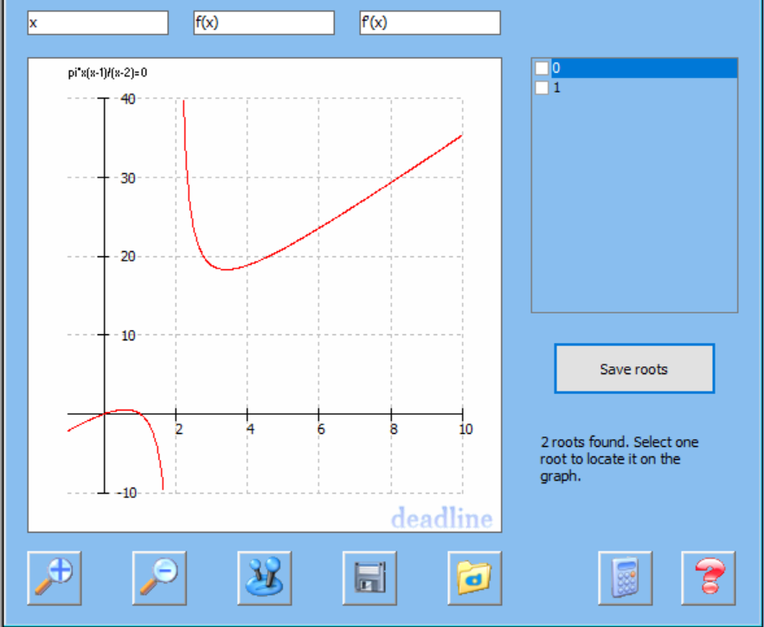
Čítanka
DeadLine
- grafy

Slide 6
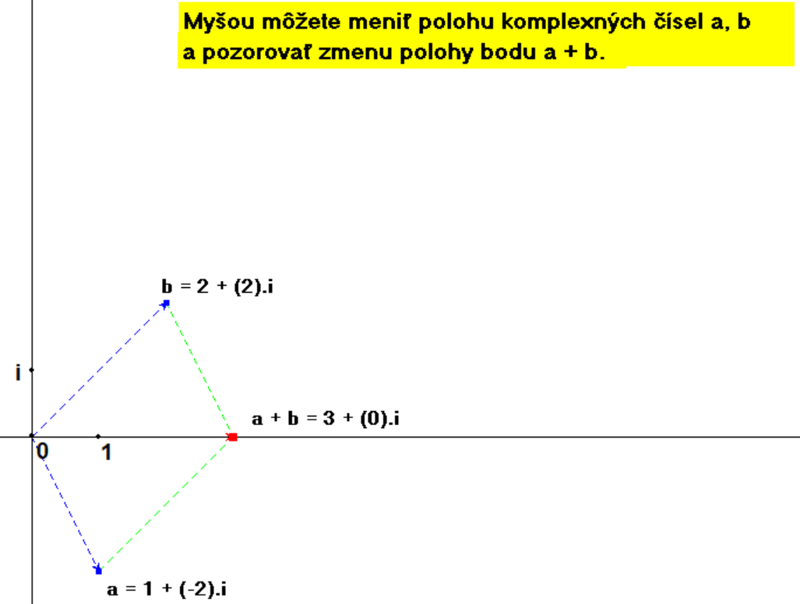
Čítanka
Cabri
- matematické konštrukcie

Slide 7
Negatíva čítanky
Cabri – komerčný softvér, demoverzia
Neplatné odkazy
Preklikávanie sa

Slide 8
Riešenie
Webstránka
GeoGebra
Redukcia excelu

Slide 9
Ďakujem za pozornosť.

